Slide 1
Partido Medellín vs Cali
Cultura Fútbol

Slide 2
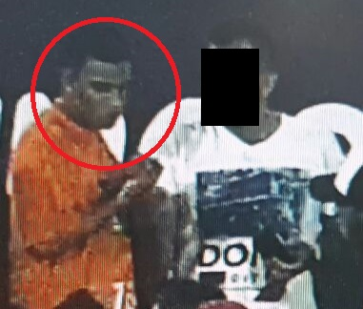
Cristian Andrés Restrepo

Slide 3
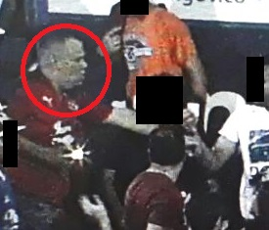
Juan Pablo Ruíz

Slide 4
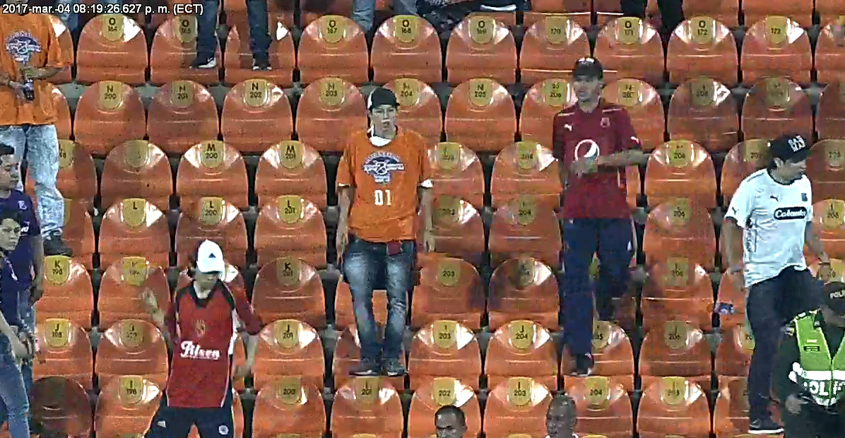
Alejandro Arboleda García

Slide 5
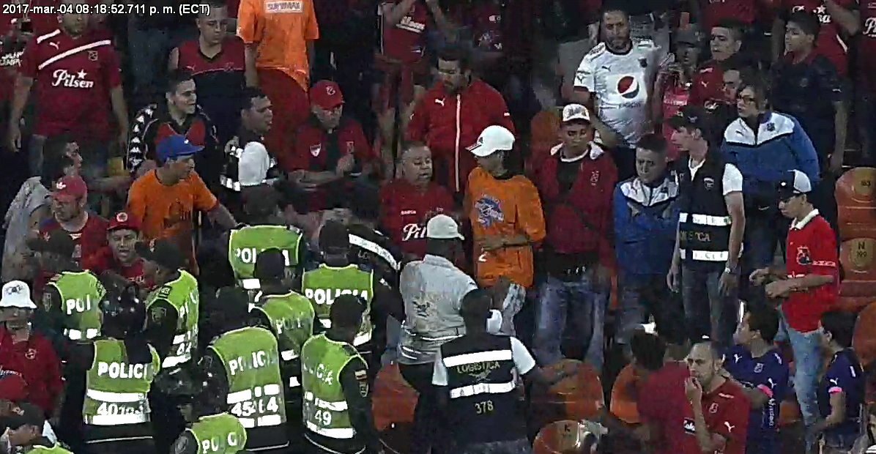
Andrés Gonzales Urrego

Slide 6
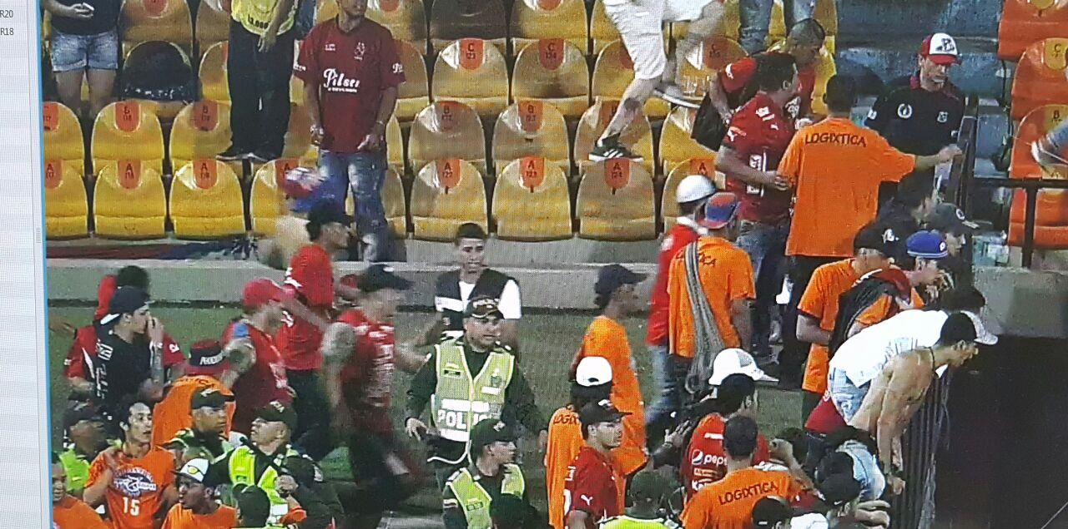
Brayan Cifuentes Álvarez

Slide 7
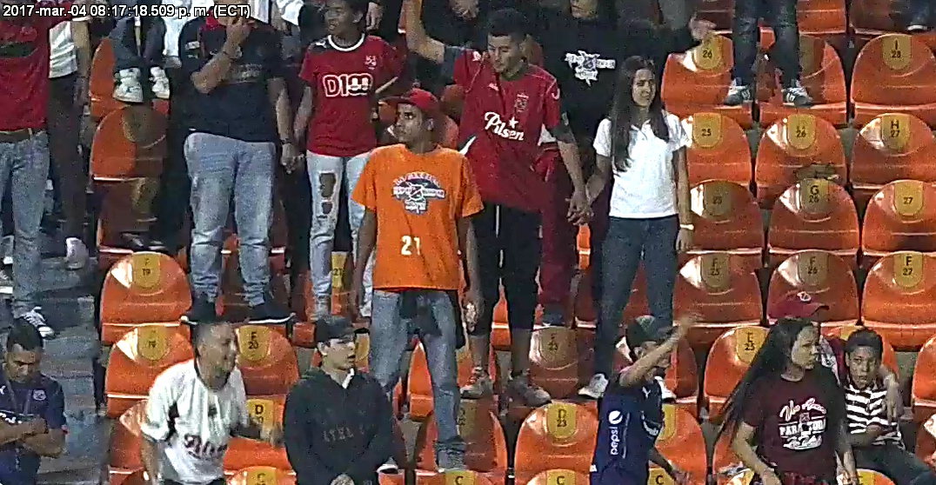
Cristian Andrés Restrepo

Slide 8
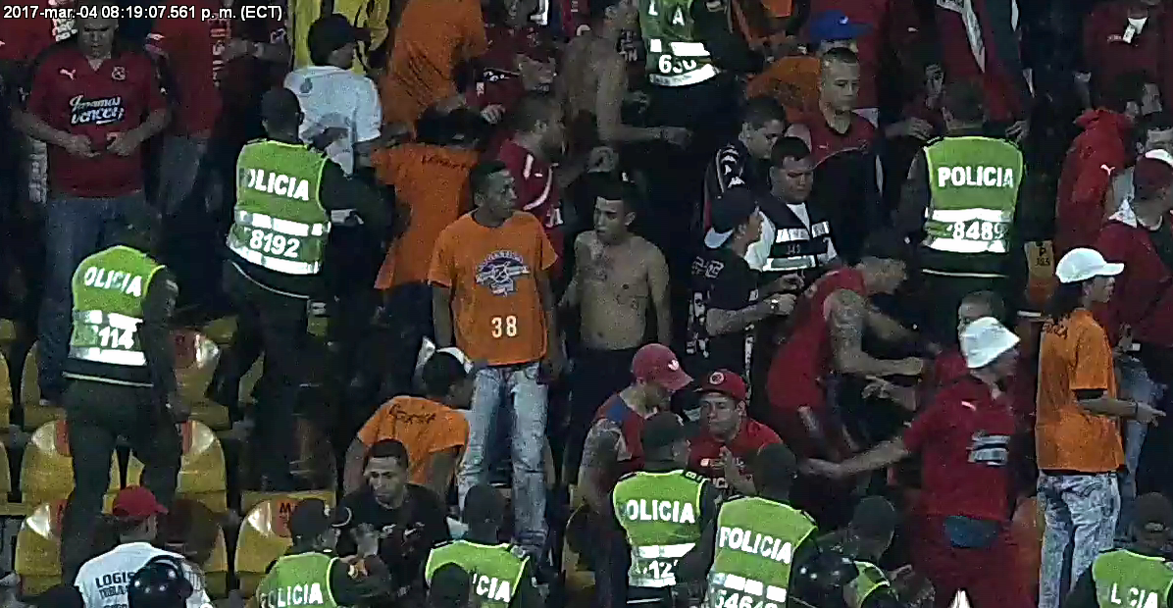
Fauner Rico Lora

Slide 9
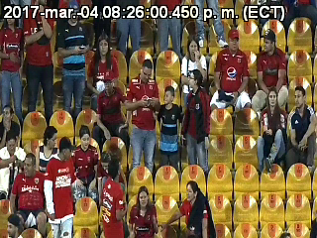

Slide 10
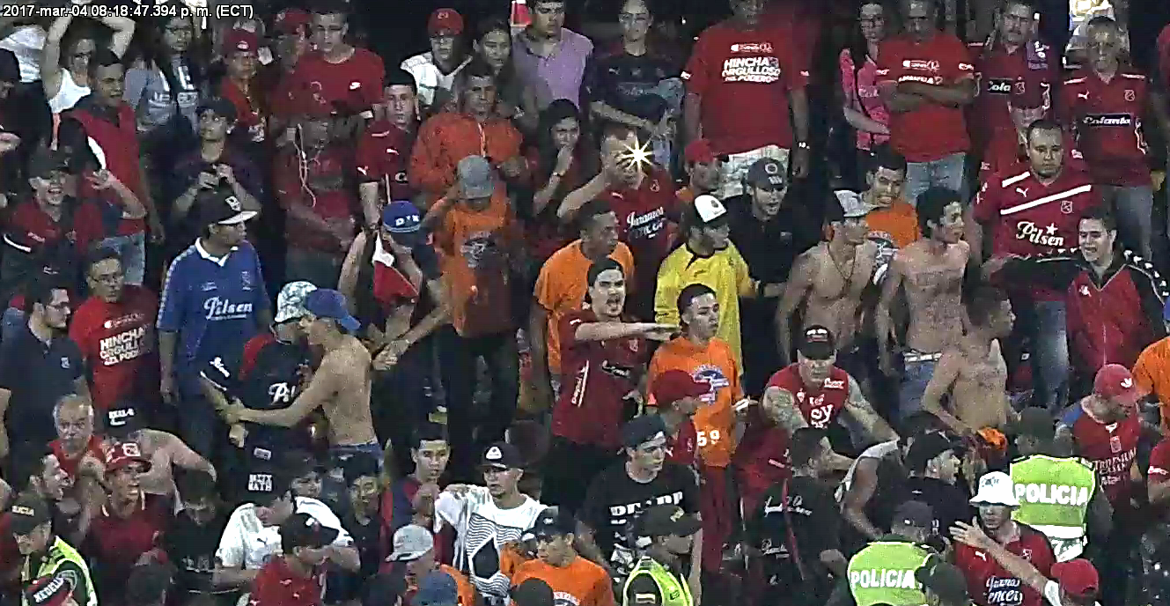
Juan Daniel Quintero

Slide 11
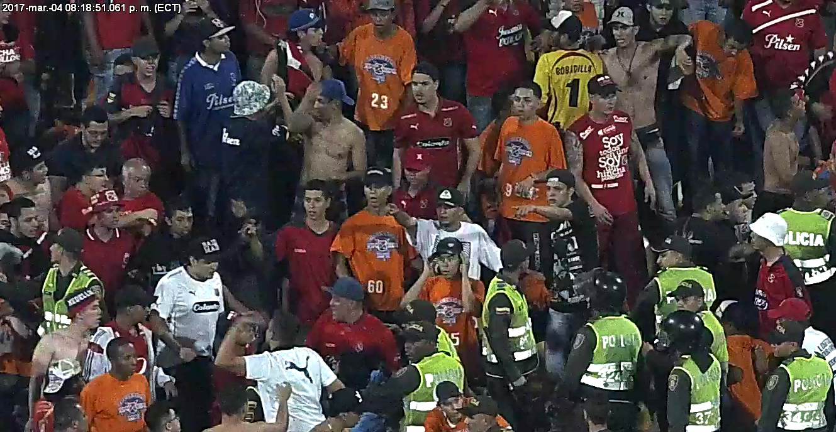
Juan David Yepes

Slide 12
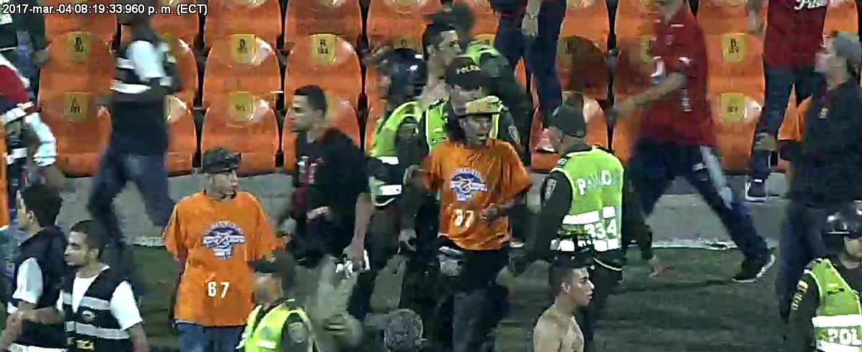
Juan Diego Paso
Santiago Montes

Slide 13
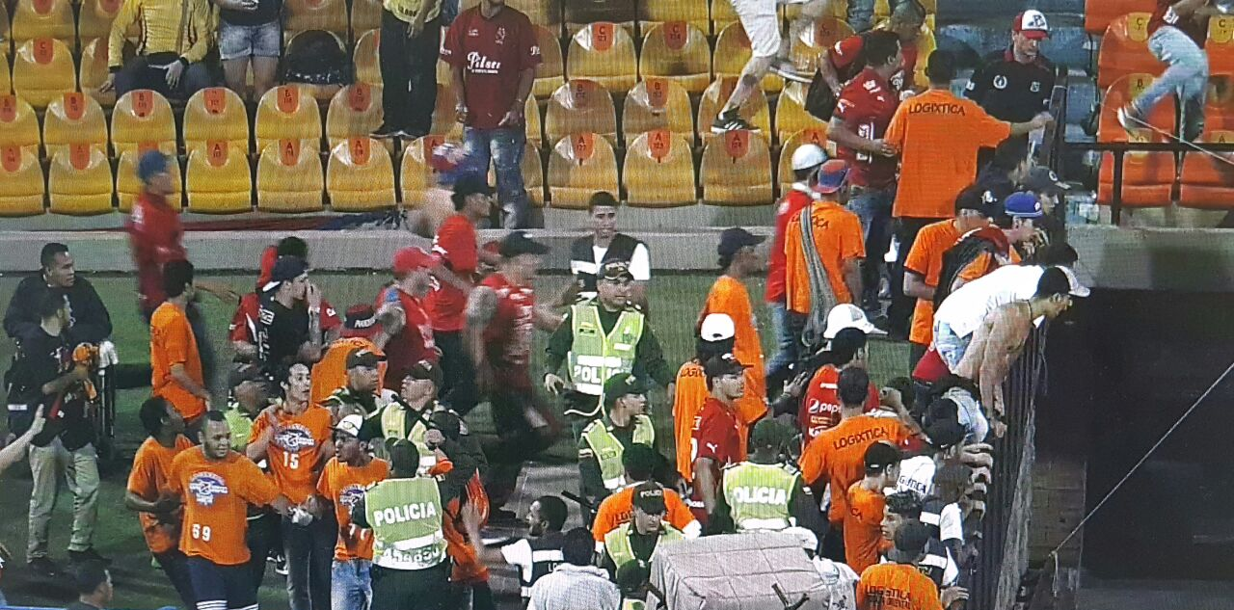
Juan Pablo Ortega Díaz

Slide 14
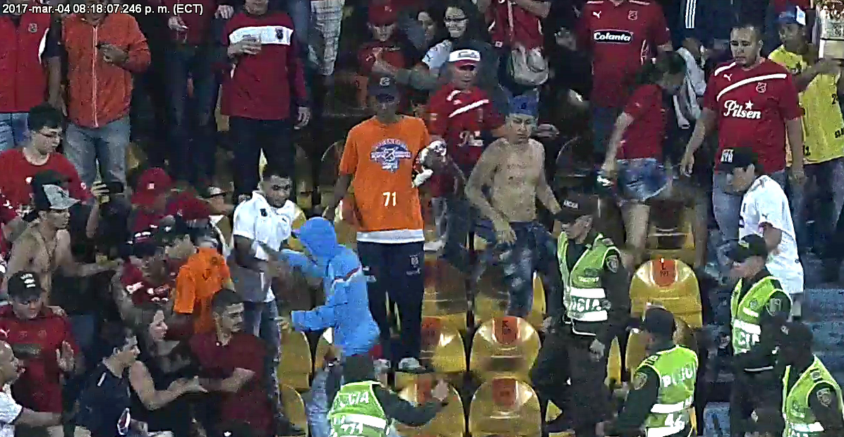
Juan Camilo Mejía Arenas

Slide 15
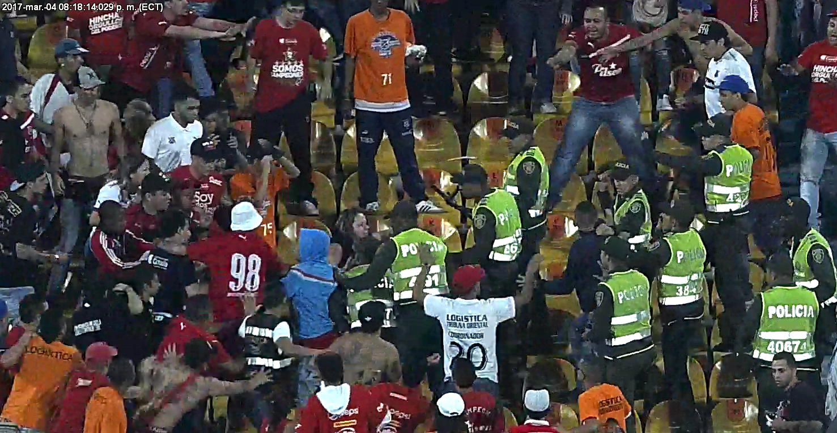

Slide 16
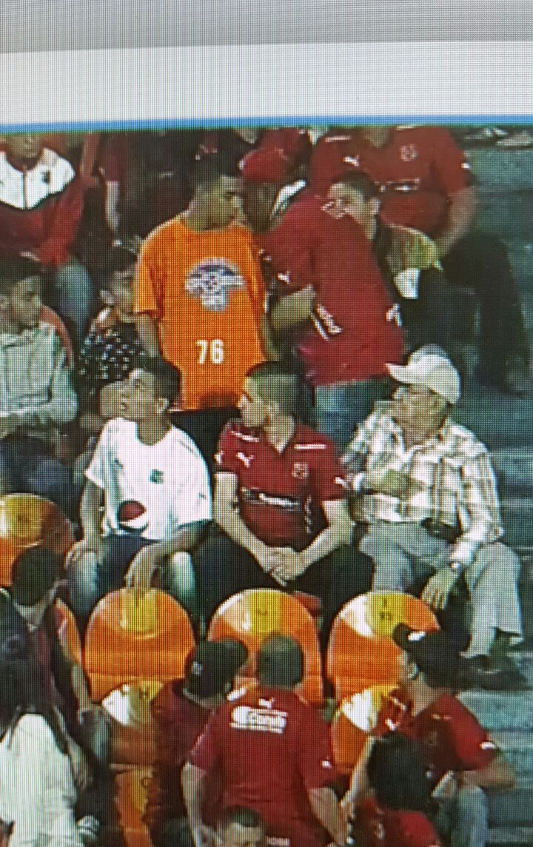
Mateo Gutiérrez Patiño

Slide 17
